Slide 1
Rapporto tra capacità produttiva e domanda nel comparto dell’acciaio – 2000/2015
Capacità produttiva (milioni di tonnellate) scala sx.
Domanda (milioni di tonnellate) scala sx.
Scarto tra capacità produttiva e domanda (milioni di tonnellate) scala dx.

Slide 2
Produzione mondiale di acciaio (1950 – 2015)
(milioni di tonnellate)

Slide 3
Percentuale della produzione mondiale di acciaio per nazione (2015)

Slide 4
Prezzi CRC 2006/2016 (gennaio) e Rebars 2005/2016 (gennaio)
USD / ton

Slide 5
Germania: produzione, occupazione e produttività nell’industria siderurgica 1980 – 2015
(1980 Rep. Fed. + DDR)
Produzione (milioni t/a)
Addetti (migliaia)
Produttività
(tonn acciaio / addetto)
Acciaio grezzo
Acciaio laminato
+226%
-70%
1980 2015
1980 2015
1980 2015
1980 2015

Slide 6
GB e Italia: produzione e addetti nel comparto dell’acciaio 1990 - 2014
Produzione (in milioni di tonnellate) (scala sin)
Addetti (scala dx)
GB
Italia
2015: 13.000

Slide 7
EU 28 - Occupati nel comparto siderurgico – 2015 e evoluzione 2010 / 2015

Slide 8
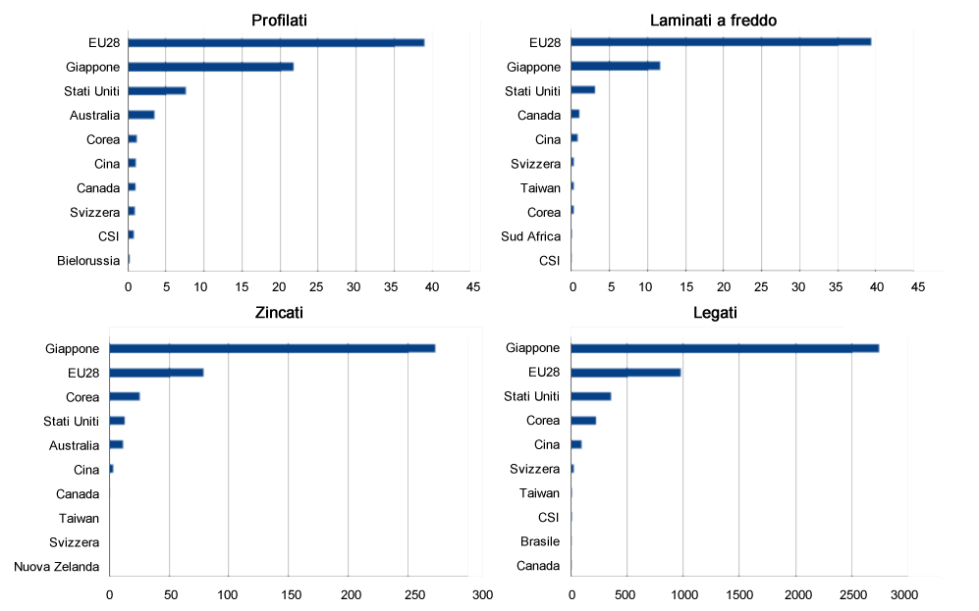
Economie con il maggior numero di brevetti nella produzione di profilati, laminati a freddo, acciai zincati e acciai legati

Slide 9
USA: importazioni mensili di prodotti siderurgici dalla Cina
Aprile 2014/Aprile 2016 (migliaia di tonnellate)
Media 2015: 180,0

Slide 10
USA: importazioni mensili di prodotti siderurgici dal mondo ( ) e dalla Cina ( )
Aprile 2014/Aprile 2016 (migliaia di tonnellate)

Slide 11
USA: produzione e addetti nel comparto dell’acciaio 1990 - 2014
Produzione (in milioni di tonnellate) (scala sin)
Addetti (scala dx)

Slide 12
USA: Investimenti in infrastrutture (% del prodotto interno lordo)
(1958 -2014)

Slide 13
Numero di inchieste per dumping e sussidi nel comparto dell’acciaio - 1990/2016 (2016 annualizzato)
Denunce
Difese

Slide 14
I produttori cinesi di acciaio vendono in perdita dall’inizio del 2015
Prezzo in USD / tonnellata di acciaio
Break-even line
2008 2009 2010 2011 2012 2013 2014 2015

Slide 15
Bilancia commerciale della Cina nel comparto acciaio
(milioni di tonnellate)
2004 2005 2006 2007 2008 2009 2010 2011 2012 2013 2014 2015

Slide 16
Cina: 2000 – 2016
Esportazioni nette di acciaio
in milioni di tonnellate (scala sin)
Percentuale della domanda mondiale di acciaio coperta dalle esportazioni cinesi
(scala dx)
14%
10%
6%
2%
0%
-2%
-6%

Slide 17
Variazione nelle destinazioni dell’export cinese di prodotti siderurgici - 2004 2015

Slide 18
Cina: importazioni ed esportazioni di acciaio 2009 / 2016 (gennaio)
in milioni di ton esp. ( ) imp. ( )

Slide 19
Produzione di acciaio: mondo, Cina, EU28, USA 1980 – 2015
(milioni di tonn)

Slide 20
Capitalizzazione del comparto dell’acciaio (in % sulla capitalizzazione complessiva) – 1991 / 2015
Rapporto fra margine operativo lordo (EBITDA) e vendite nell’industria dell’acciaio – 1991 / 2015

Slide 21
USA: Utile netto delle prime sei compagnie siderurgiche (in milioni di USD)
(U.S. Steel, Nucor, AK Steel, Carpenter T., Commercial Metals, Steel Dynamics)
(1° trim. 2009 – 4° trim. 2015)

Slide 22
Profittabilità delle compagnie siderurgiche 1992 – 2015
(variazione percentuale annua)
Margine operativo lordo (EBIDTA)
(scala dx)
Rapporto Mol / Vendite
(scala dx)

Slide 23
EU: Produzione totale di acciaio per paese (migliaia di tonnellate)
 | 2011 | 2012 | 2013 | 2014 | 2015
Austria | 7.474 | 7.421 | 7.953 | 7.876 | 7.687 | 4,6%
Belgio | 8.026 | 7.301 | 7.093 | 7.331 | 7.257 | 4,4%
Rep. Ceca | 5.583 | 5.072 | 5.152 | 5.360 | 5.262 | 3,2%
Finlandia | 3.986 | 3.759 | 3.517 | 3.807 | 3.988 | 2,4%
Francia | 15.780 | 15.607 | 15.685 | 16.143 | 14.984 | 9,0%
Germania | 44.284 | 42.661 | 42.645 | 42.943 | 42.676 | 25,7%
Italia | 28.735 | 27.252 | 24.093 | 23.714 | 22.002 | 13,3%
Olanda | 6.937 | 6.879 | 6.713 | 6.964 | 6.995 | 4,2%
Polonia | 8.779 | 8.366 | 7.950 | 8.541 | 9.198 | 5,6%
Slovacchia | 4.242 | 4.403 | 4.511 | 4.705 | 4.562 | 2,7%
Spagna | 15.504 | 13.639 | 14.130 | 14.187 | 14.846 | 8,9%
Svezia | 4.829 | 4.289 | 4.372 | 4.514 | 4.348 | 2,6%
Inghilterra | 9.478 | 9.753 | 11.874 | 12.061 | 10.853 | 6,6%
Altri | 14.307 | 14.042 | 16.246 | 16.575 | 15.201 | 6,8%
EU 28 | 177.576 | 168.756 | 166.191 | 169.126 | 166.032 | 100%

Slide 24
Tendenza della crescita (%) annuale della produzione di acciaio: Cina e resto del mondo

Slide 26
Cina, comparto acciaio: utilizzazione, capacità produttiva e produzione – 2001/2015
Utilizzazione (%) scala dx.
Capacità produttiva (milioni di tonnellate) scala sx.
Produzione (milioni di tonnellate) scala sx.

Slide 27
Grado di dipendenza tecnologica della siderurgia della Cina dalla tecnologia dei paesi avanzati
Sinterizzazione, pellettizzazione, cokizzazione, produzione diretta del metallo (DRI), ecc…
70%
Trattamenti preliminari
65%
Produzione energia
Siderurgia primaria
Altoforni (Blast Furnace), forni ad arco elettrico (Electric Arc Furnace), convertitori (Basic Oxygen Furnace), ecc…
80%
Siviere, forni siviera (Ladle Furnace), processi VAD, VHDL, DH, RH, AOD, VOD/VD-OB, VODC, ecc…
85%
Metallurgia secondaria
Colata e trasformazione dei semilavorati
Macchine di colata, impianti di laminazione, processi ISP, ESP, trattamenti termici, annealing, pickling, coating, ecc…
85%
Sistemi di controllo, analisi, sicurezza, tutela ambientale, ecc…
90%

Slide 28
Variazione nella composizione dell’export cinese di prodotti siderurgici - 2004 / 2014

Slide 29
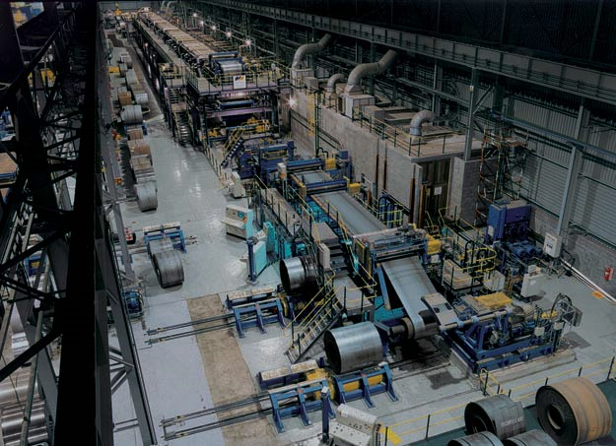
Contratti sottoscritti tra fine Ottobre 2015 e Aprile 2016 da imprese europee per il comparto siderurgico cinese
SMS Group | Laminataoio HRC (5,5 m. t/a) | Baosteel
 | Impianto per tubi saldati a spirale | Zhejiang Kingland
 | Pressa formattiva per tubi a sald. long. | Beisteel
 | Macchina per colata | Puyang Steel
 | Laminatoio barre special quality | Qingdao I&S
 | Due linee CRC | Baotou
 | Laminatoio per semilavorati in acciaio speciale | Xining Special Steel
 | Impianto per decapaggio in continuo | Kobelko Angang Auto Steel
Primetals | Laminatoio HRC | Yongxing
 | Due linee di zincatura | Tangshan I&S
 | Laminatoio CRC inox | Beihai Chengde
 | Due macchine per colata continua (bramme) | Shandong I&S
 | Modernizzazione di due EAF | Baosteel
Danieli | Impianto per vergella | Xining Pipe
 | Linea di laminazione (stainless) | Chinalco
 | Linea di laminazione | Northeast Alloy Harbin
 | Impianto per colata e laminazione bramme | Shougang Iron & Steel

Slide 30
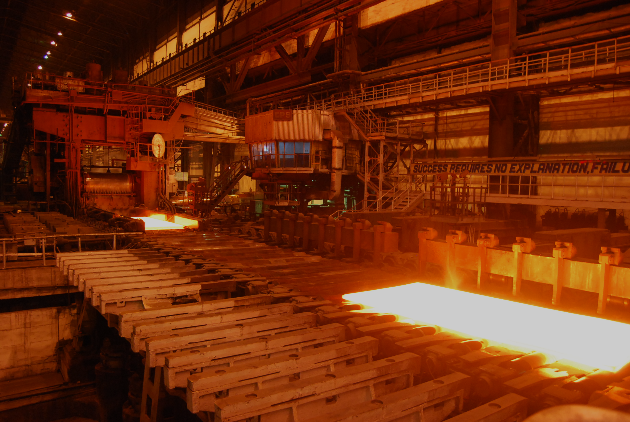
Fives | Tre laminatoi per acciaio inox | Beihai Chengde
 | Due laminatoi lamiere magnetiche e linea di decapaggio e tempratura | Guangxi I&S
 | Linea integrata per lamiere rivestite | Valin AM
 | Due forni di ricottura | Baosteel
 | Laminatoio a freddo per acciai di precisione | Shangai Stal
Voestalpine | Impianto completo per acciai speciali | Kocel M. Yinchuan
Siemens | Nuovo sistema di automazione di laminatoio a caldo | Hebei I&S
 | Laminatoio CRC | Tangshan
Andriz Metals | Laminatoio coils inox | Tangshan

Slide 31
Consumo di acciaio per settori
Cina
Europa

Slide 32
Andamento della produzione nei principali comparti consumatori finali di acciaio (2014 – 2015)
Costruzioni
(mondo 50%, Cina 46%, EU 34%)
MONDO | + 3,3% | + 2,6%
CINA | + 8,8% | + 4,4%
EU | + 2,4% | + 1,3%
Automotive
(mondo 12%, Cina 7%, EU 17,8%)
MONDO | + 5,1% | + 3,5%
CINA | + 12% | + 7,6% | (+6,5% primo quadr. 2016)
EU | + 14% | + 12% | (+5,2% primo quadr. 2016)
(primo quadr. 2016: Brasile -27%, Russia -18%, EX Rep. Sov. -30%)
Macchinari
(mondo 9%, Cina 17%, EU 14%)
MONDO | + 6,5% | + 4,8%
CINA | + 7,4% | + 5,5%
EU | + 2% | - 1,2%

Slide 33
Tasso di crescita della produzione industriale %
Tasso di crescita degli investimenti in capitale fisso %
Cina
Paesi emergenti
Economie avanzate

Slide 34
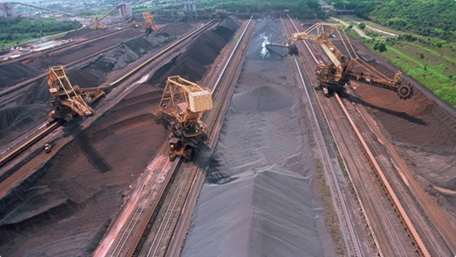
Le prime 10 miniere di ferro del mondo
 | Compagnia | Paese | Produzione in Mt - 2014
Hamersley | Rio Tinto | Australia | 163
Carajas | Vale | Brasile | 120
Chichester Hub | Fortescue Metals | Australia | 90*
Yandi | BHP Billiton | Australia | 79
Mount Whaleback | BHP Billiton | Australia | 77
Solomon Hub | Fortescue Metals | Australia | 58*
Area C | BHP Billiton | Australia | 57
Hope Downs | Rio Tinto / Hancock | Australia | 43
Mariana Hub | Vale | Brasile | 39
Sishen | Anglo American | Sud Africa | 36

Slide 35
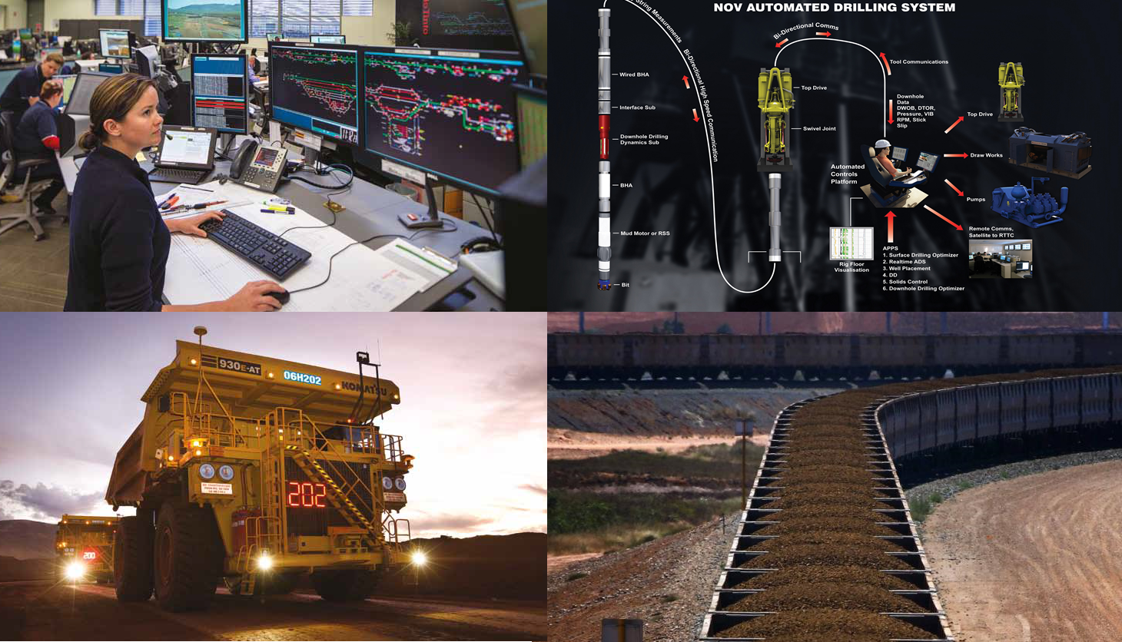

Slide 37
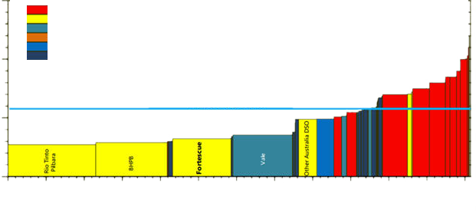
Break-even prezzo del ferro
US$/ton.
150
100
50
0
Cina
Australia
Brasile
India
Sud Africa
Altri
Prezzo corrente
0 100 200 300 400 500 600 700 800 900 1000 1100 1200
Milioni di tonnellate

Slide 38
Fabbisogno di ferro della Cina (2)
Importazioni (milioni di tonnellate)
Produzione interna (milioni di tonnellate)
% delle importazioni
2006 2007 2008 2009 2010 2011 2012 2013 2014 2015

Slide 39
Fabbisogno di ferro della Cina (1)
Importazioni da Brasile e Australia (milioni di tonnellate)
% del trasporto marittimo mondiale di ferro
2006 2007 2008 2009 2010 2011 2012 2013 2014 2015

Slide 40
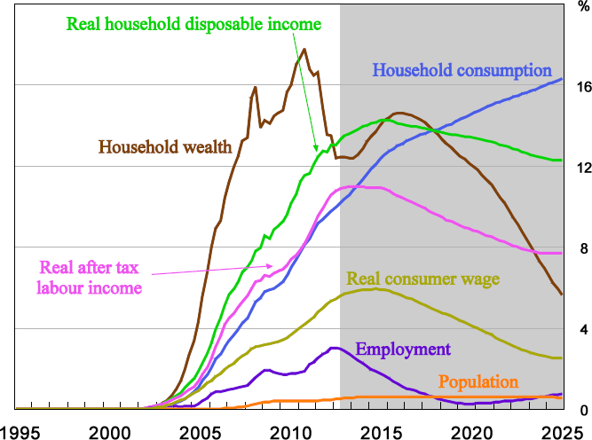
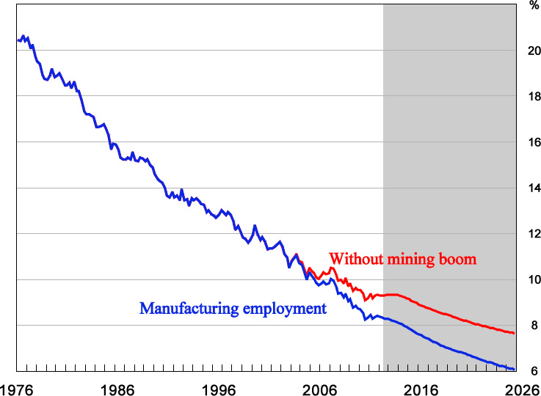
Australia: effetto del mining boom sul reddito delle famiglie e sull’impiego nell’industria

Slide 41
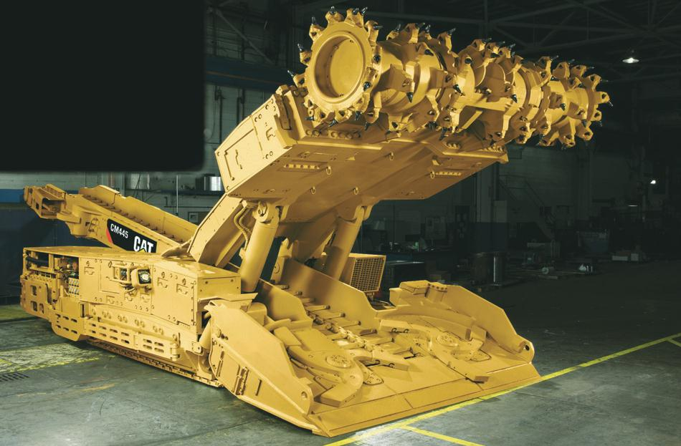
Vendite Caterpillar settore mining Dicembre 2015 – Febbraio 2016
Europa
Medio O.
Africa
Nord
America
Sud
America
Asia
Pacifico
Mondo
Variaz. %
-10
-20
-30
-40
-50
Feb 2016
Gen 2016
Dic 2015

Slide 42
Il ciclo di accumulazione dei primi anni 2000 ha impresso una potentissima accelerazione ai metodi con i quali si sviluppa il processo produttivo.
Aumento senza precedenti della domanda di materie prime
Accelerazione della adozione di nuove tecnologie produttive
(senza apertura di nuovi rami industriali determinanti)
Aumento della massa e del valore del capitale costante
Aumento del prezzo di produzione delle materie prime industriali
Diminuzione del numero degli operai in proporzione ai mezzi di lavoro
Caduta del saggio di profitto
Diminuzione della massa del plusvalore
Aumento del prezzo di produzione delle materie prime energetiche
Incrementi decrescenti della produttività
Diminuzione del tempo di lavoro necessario e aumento del tempo di pluslavoro
Aumento della rendita del suolo
Aumento del prezzo di produzione delle materie prime alimentari

Slide 43
Capacità di utilizzazione degli impianti siderurgici (luglio 2014 – dicembre 2015)
(mondo)

Slide 44
EU: Produzione totale di prodotti siderurgici finiti
(migliaia di tonnellate)
Totale laminati a caldo
Piani
Nastri laminati a caldo
Quarto plate
Lunghi
Wire road
Rebars
Merchant Bars
Heavy Sections
Piani laminati a freddo
A rivestimento metallico zincati
A rivestimento organico

Slide 45
Approvvigionamento del mercato europeo di prodotti lunghi al carbonio e legati non stainless
2001 / 2015 (in migliaia di tonnellate)
Paesi terzi
Europa

Slide 46
Approvvigionamento del mercato europeo di prodotti piani al carbonio e legati non stainless
2001 / 2015 (in migliaia di tonnellate)
Paesi terzi
Europa

Slide 47
Indice generale del prezzo delle materie prime 2000 – 2016
(2000 = 100)

Slide 48
CAPITALE DEL CENTRO:
EU, USA, GIAPPONE
BENI DI CONSUMO A BASSA TECNOLOGIA, TESSILE E ABBIGLIAMENTO, ECC…
I.D.E. PER IMPIANTI
I.D.E. PER INFRASTRUTTURE
CINA:
FORZA LAVORO A BASSO COSTO, AGEVOLAZIONI FISCALI, ECC…
BENI DI CONSUMO A BASSA TECNOLOGIA, TESSILE E ABBIGLIAMENTO, ECC…
BENI DI CONSUMO A BASSA TECNOLOGIA PER LA RIESPORTAZIONE
PAESI GIA’ PRODUTTORI DI BENI DI CONSUMO A BASSO LIVELLO TECNOLOGICO:
TAIWAN, COREA, HONG KONG, ECC…
MATERIE PRIME ENERGETICHE ED INDUSTRIALI
ASSETTO DEL CICLO INDUSTRIALE INTERNAZIONALE NEL PERIODO CHE PRECEDE L’EMERGERE FENOMENICO DELLA CRISI – PRIMA FASE
SEMILAVORATI
PAESI PRODUTTORI DI MATERIE PRIME:
BRASILE, AUSTRALIA, RUSSIA, SUD AFRICA, ECC…
Gruppo Operaio FIAT CNH – Gruppo di lavoro 21 Febbraio 1848

Slide 49
CAPITALE DEL CENTRO:
EU, USA, GIAPPONE
BENI DI CONSUMO
BENI DI CONSUMO A BASSA TECNOLOGIA, TESSILE E ABBIGLIAMENTO, ECC…
I.D.E. PER IMPIANTI
I.D.E. PER INFRASTRUTTURE
CINA:
URBANIZZAZIONE, MODIFICA DEI CONSUMI ALIMENTARI, EMERGENZA DI SETTORI DI POPOLAZIONE A REDDITO PIU’ ALTO
I.D.E. PER IMPIANTI ED INFRASTRUTTURE
BENI DI CONSUMO A BASSA TECNOLOGIA, TESSILE E ABBIGLIAMENTO, ECC…
BENI DI CONSUMO A BASSA TECNOLOGIA PER LA RIESPORTAZIONE
PAESI GIA’ PRODUTTORI DI BENI DI CONSUMO A BASSO LIVELLO TECNOLOGICO:
TAIWAN, COREA, HONG KONG, ECC…
MATERIE PRIME ENERGETICHE ED INDUSTRIALI
ASSETTO DEL CICLO INDUSTRIALE INTERNAZIONALE NEL PERIODO CHE PRECEDE L’EMERGERE FENOMENICO DELLA CRISI – SECONDA FASE
BENI ALIMENTARI
SEMILAVORATI
PAESI PRODUTTORI DI MATERIE PRIME:
BRASILE, AUSTRALIA, RUSSIA, SUD AFRICA, ECC…
Gruppo Operaio FIAT CNH – Gruppo di lavoro 21 Febbraio 1848

Slide 50
CAPITALE DEL CENTRO:
EU, USA, GIAPPONE
BENI DI CONSUMO
BENI DI CONSUMO A BASSA TECNOLOGIA, TESSILE E ABBIGLIAMENTO, ECC…
BENI DI CONSUMO
I.D.E. PER IMPIANTI
I.D.E. PER INFRASTRUTTURE
CINA:
URBANIZZAZIONE, MODIFICA DEI CONSUMI ALIMENTARI, EMERGENZA DI SETTORI DI POPOLAZIONE A REDDITO PIU’ ALTO
I.D.E. PER IMPIANTI ED INFRASTRUTTURE
BENI DI CONSUMO A BASSA TECNOLOGIA, TESSILE E ABBIGLIAMENTO, ECC…
BENI DI CONSUMO A BASSA TECNOLOGIA PER LA RIESPORTAZIONE
PAESI GIA’ PRODUTTORI DI BENI DI CONSUMO A BASSO LIVELLO TECNOLOGICO:
TAIWAN, COREA, HONG KONG, ECC…
MATERIE PRIME ENERGETICHE ED INDUSTRIALI
ASSETTO DEL CICLO INDUSTRIALE INTERNAZIONALE NEL PERIODO CHE PRECEDE L’EMERGERE FENOMENICO DELLA CRISI – TERZA FASE
BENI
ALIMENTARI
SEMILAVORATI
PAESI PRODUTTORI DI MATERIE PRIME:
EMERGENZA DI SETTORI DI POPOLAZIONE A REDDITO PIU’ ALTO
Gruppo Operaio FIAT CNH – Gruppo di lavoro 21 Febbraio 1848

Slide 51
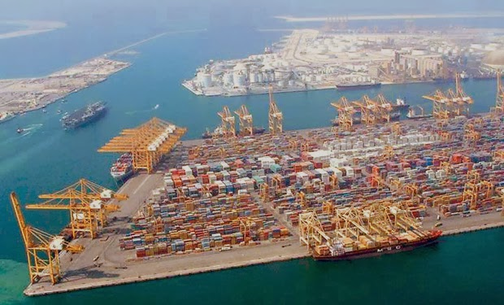
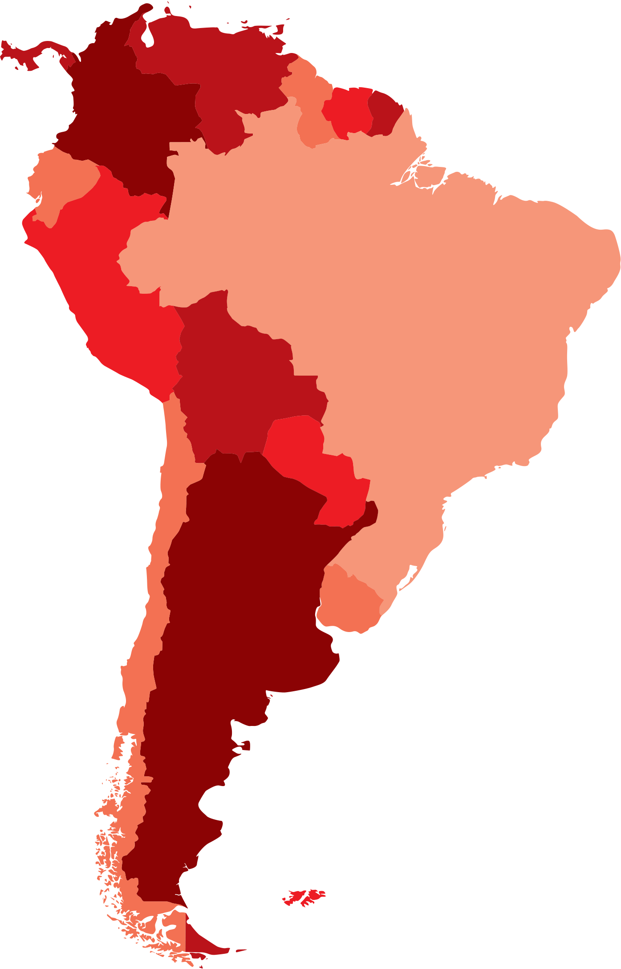
Venezuela
Colombia
94%
82%
Equador
93%
Perù
Brasile
85%
70%
Bolivia
82%
Paraguay
92%
Uruguay
76%
Cile
86%
Argentina
71%
Percentuale dei beni primari sul totale delle esportazioni al di fuori del subcontinente delle economie del Sudamerica
Gruppo Operaio FIAT CNH – Gruppo di lavoro 21 Febbraio 1848

Slide 52
Gruppo Operaio FIAT CNH – Gruppo di lavoro 21 Febbraio 1848

Slide 53
Gruppo Operaio FIAT CNH – Gruppo di lavoro 21 Febbraio 1848

Slide 54
Gruppo Operaio FIAT CNH – Gruppo di lavoro 21 Febbraio 1848

Slide 55
Prezzo del petrolio Giugno 1996 – Giugno 2016
(USD / barile)

Slide 56
I fattori della sovrapproduzione mondiale di acciaio
Fornitura di apparecchiature per la fabbricazione dell’acciaio
Caduta del saggio di profitto
Sovrapproduzione dell’acciaio
e sottoccupazione nella siderurgia
Meccanismi immanenti al modo di produzione capitalistico
(aumento della composizione tecnica del capitale)
Minore produzione di beni che richiedono acciaio
Progressivo esaurimento della costruzione di infrastrutture nelle nazioni del centro
Riduzione della costruzione di infrastrutture nelle nazioni «emergenti»
Minore richiesta di macchinari e di infrastrutture per la produzione e il trasporto delle materie prime per la produzione dell’acciaio

